Slide 1
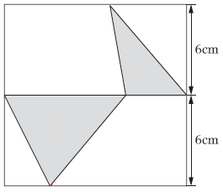
模擬試卷(二)
19.
A
由於三角形A 和C 同底、等高，所以面積也相同。
B
C
在上圖的正方形中，陰影部分的面積是多少？
A. 18cm² B. 36cm²
C. 72cm² D. 144cm²
B
陰影部分的面積 = 三角形B的面積＋三角形C的面積
陰影部分的面積是：(6＋6)×6÷2 = 36(cm²)

